Slide 2
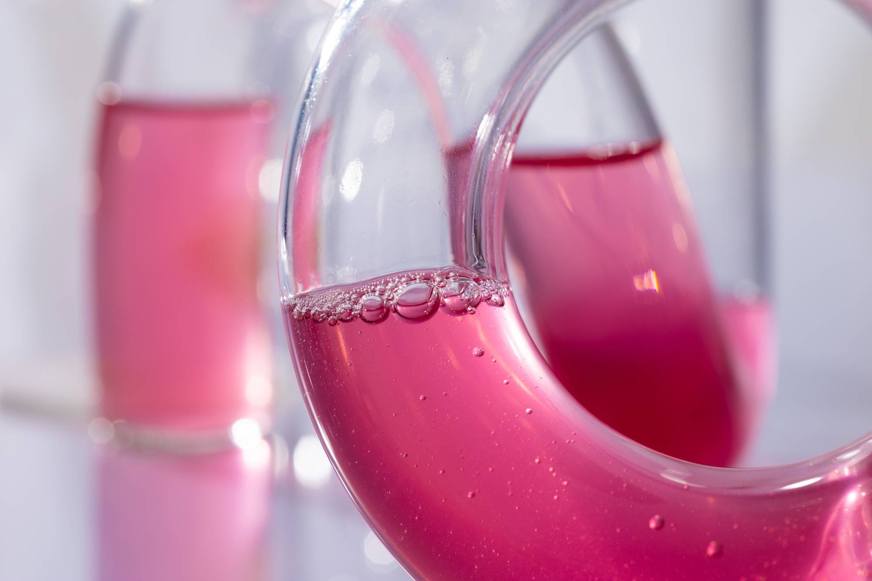
Amare
(Neu)Collagen
La Empresa del Bienestar Mental reinventa el colageno con

Slide 3

Una (Neu)va era
del Colágeno
Una vez en una generación, surge una innovación
que no solo impulsa la ciencia… la redefine.
Ese es el poder de Amare NeuCollagen™,
una fórmula revolucionaria de colágeno que combina ciencia más inteligente con bio-inteligencia para apoyar la movilidad articular, la apariencia juvenil de la piel y la salud cognitiva.*
Amare ha perfeccionado la ciencia del colágeno:
Con una mezcla patentada de ingredientes respaldados por 25 Estudios Clínicos Nutricionales
Apoya 6 Beneficios de Bienestar Para Todo el Cuerpo
Todo en UNA Sola Fórmula
Y mientras que los suplementos de colágeno tradicionales te hacen elegir entre sentirte, verte o vivir más joven, NeuCollagen está redefiniendo la ciencia del colágeno para quienes lo quieren todo en uno.*
*Estas declaraciones no han sido evaluadas por la Administración de Alimentos y Medicamentos de los Estados Unidos (FDA). Este producto no está destinado a diagnosticar, tratar, curar ni prevenir ninguna enfermedad.
Notes:
Probiotic

Slide 4
Red background with 25-6-1
La (Neu)va
Diferencia
está en los Números
25
Estudios Clínicos
6
Beneficios
1
Fórmula
Los estudios clínicos se realizaron sobre los ingredientes nutricionales individuales.

Slide 5
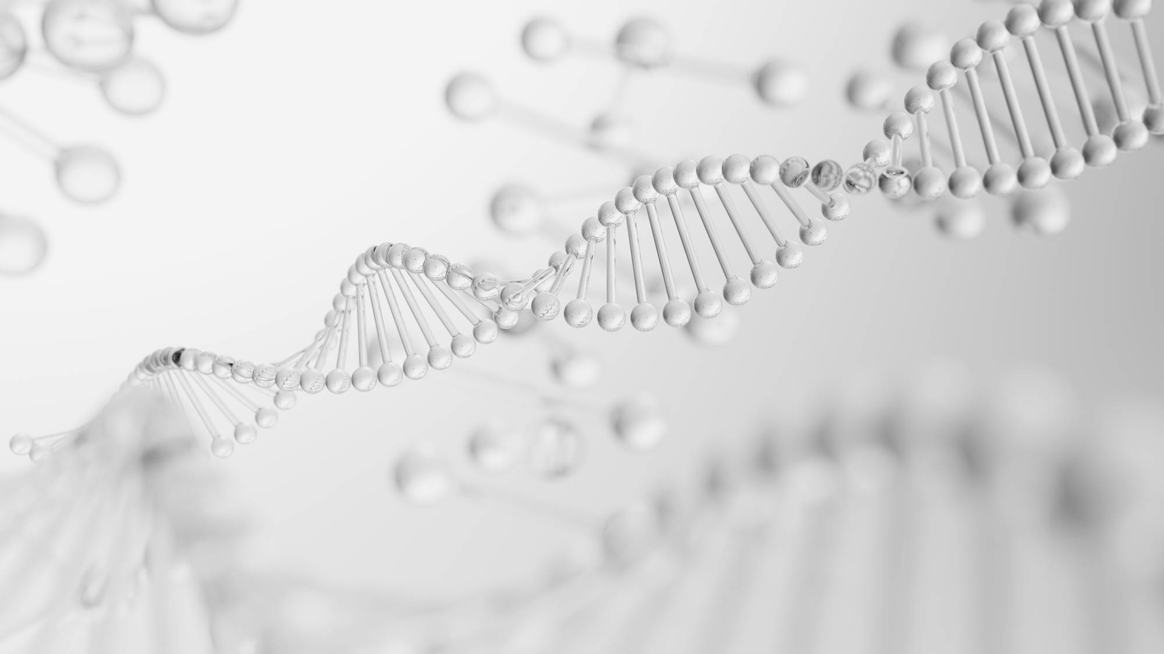
La (Neu)va Diferencia está en los Números
25 estudios clínicos nutricionales | 6 beneficios | 1 fórmula
1
Inhibe la pérdida de colágeno* con
Collavant® n2, demostrado que proporciona una reducción del 44% en la incomodidad articular.
4
Aumenta la producción natural de colágeno* con GPX-4™, el cual ha demostrado mejorar las arrugas tipo “patas de gallo” un 937%, la densidad dérmica un 266%, y el grosor dérmico un 548%
5
Irradia desde el interior* con Dermial® el cual ha demostrado aumentar la hidratación de la piel un 13%,
y mejorar la luminosidad un 33%, además los Péptidos
de Colágeno Bioactivos han demostrado apoyar un cabello visiblemente más grueso y abundante + uñas fuertes.
Un 71% percibió que sus uñas crecían más rápido
y más largas†.
2
Mantiene la comodidad articular con Mobilee®, el cual ha demostrado aumentar el ácido hialurónico más de 200 veces en comparación con el nivel inicial.
3
Apoya la fuerza muscular* con Mobilee®, el cual ha demostrado mejorar la fuerza muscular un 17% y la función muscular un 23%.
6
Ayuda a manejar el cortisol y el estrés diario*
con Cerebiome®, el cual ha demostrado reducir la sensación de estrés cotidiano un 44%.
†Basado en un estudio de percepción con 24 participantes después de 12 semanas.
Collavant® n2, Dermial® y Mobilee® son marcas registradas licenciadas por BIOIBERICA, S.A.U. GPX-4™ es una marca licenciada de Newtree Co. LTD. Cerebiome es una marca registrada de Danstar Ferment AG.
*Estas declaraciones no han sido evaluadas por la Administración de Alimentos y Medicamentos de los Estados Unidos (FDA). Este producto no está destinado a diagnosticar, tratar, curar ni prevenir ninguna enfermedad.

Slide 6

La Solución: Amare NeuCollagen™
Inhibe
la pérdida de colágeno*
Mantiene
la comodidad
y la movilidad articular*
Collavant® n2
Mobilee®
Collavant® n2
Mobilee®
Ayuda a Manejar
el cortisol y el estrés diario*
la salud muscular*
Apoya
Cerebiome®
Mobilee®
Cerebiome®
Mobilee®
Dermial®
GPX-4™
Dermial®
GPX-4™
Irradia
desde el interior*
Aumenta
la producción natural
de colágeno*
Collavant® n2, Dermial® y Mobilee® son marcas registradas licenciadas por BIOIBERICA, S.A.U. GPX-4™ es una marca licenciada de Newtree Co. LTD. Cerebiome es una marca registrada de Danstar Ferment AG.
*Estas declaraciones no han sido evaluadas por la Administración de Alimentos y Medicamentos de los Estados Unidos (FDA). Este producto no está destinado a diagnosticar, tratar, curar ni prevenir ninguna enfermedad.

Slide 7
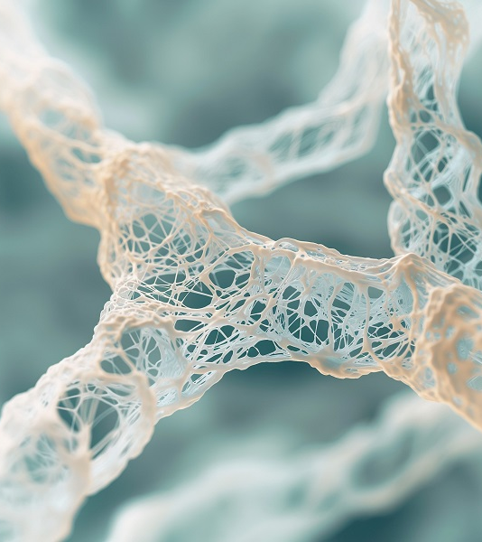
Inhibe la Pérdida de Colágeno
1
Mezcla
Exclusiva de Ingredientes**
Collavant® n2
Un colágeno tipo II nativo no desnaturalizado, derivado del cartílago del esternón de pollo. Collavant® n2 cuenta con un mecanismo de acción único, mediado por el sistema inmunológico, que actúa a través de la conexión intestino-inmunidad para ayudar a inhibir la pérdida de colágeno al ralentizar su degradación y la del cartílago. El cartílago es el tejido amortiguador que ayuda a mantener el entorno estructural necesario para la salud de las articulaciones y los huesos, incluida la salud ósea general.*
BENEFICIOS
Promueve cartílago saludable
y tejido conectivo*
Favorece la lubricación articular, la comodidad y la movilidad*
Mejora la función física de la articulación
y apoya la recuperación después del ejercicio*
ESTUDIOS CLÍNICOS
Collavant® n2 ha demostrado proporcionar
una reducción significativa en la incomodidad articular.
REDUCCIÓN
DE UN
44%
en comparación con el placebo
**La combinación patentada de Collavant® n2 y Mobilee® es una mezcla exclusiva de la industria, disponible únicamente en Amare.
Collavant® n2 y Mobilee® son marcas registradas licenciadas por BIOIBERICA, S.A.U.
*Estas declaraciones no han sido evaluadas por la Administración de Alimentos y Medicamentos de los Estados Unidos (FDA). Este producto no está destinado a diagnosticar, tratar, curar ni prevenir ninguna enfermedad.

Slide 8
La Solución: Amare NeuCollagen™
Inhibe
la pérdida de colágeno*
Mantiene
la comodidad
y la movilidad articular*
Collavant® n2
Mobilee®
Collavant® n2
Mobilee®
Ayuda a Manejar
el cortisol y el estrés diario*
la salud muscular*
Apoya
Cerebiome®
Mobilee®
Cerebiome®
Mobilee®
Dermial®
GPX-4™
Dermial®
GPX-4™
Irradia
desde el interior*
Aumenta
la producción natural
de colágeno*
Collavant® n2, Dermial® y Mobilee® son marcas registradas licenciadas por BIOIBERICA, S.A.U. GPX-4™ es una marca licenciada de Newtree Co. LTD. Cerebiome es una marca registrada de Danstar Ferment AG.
*Estas declaraciones no han sido evaluadas por la Administración de Alimentos y Medicamentos de los Estados Unidos (FDA). Este producto no está destinado a diagnosticar, tratar, curar ni prevenir ninguna enfermedad.

Slide 9
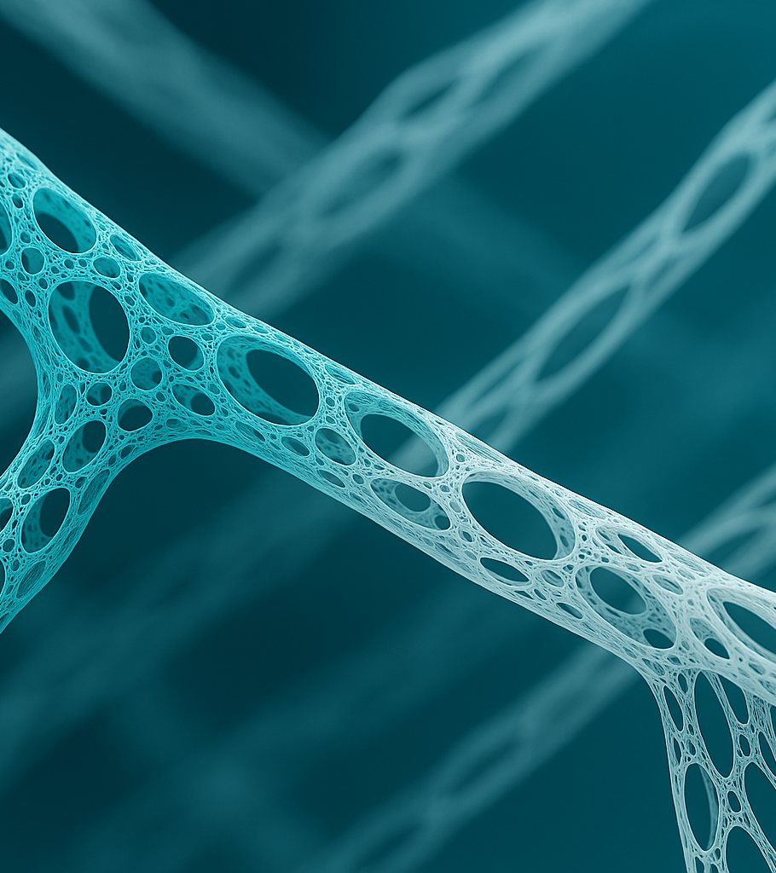
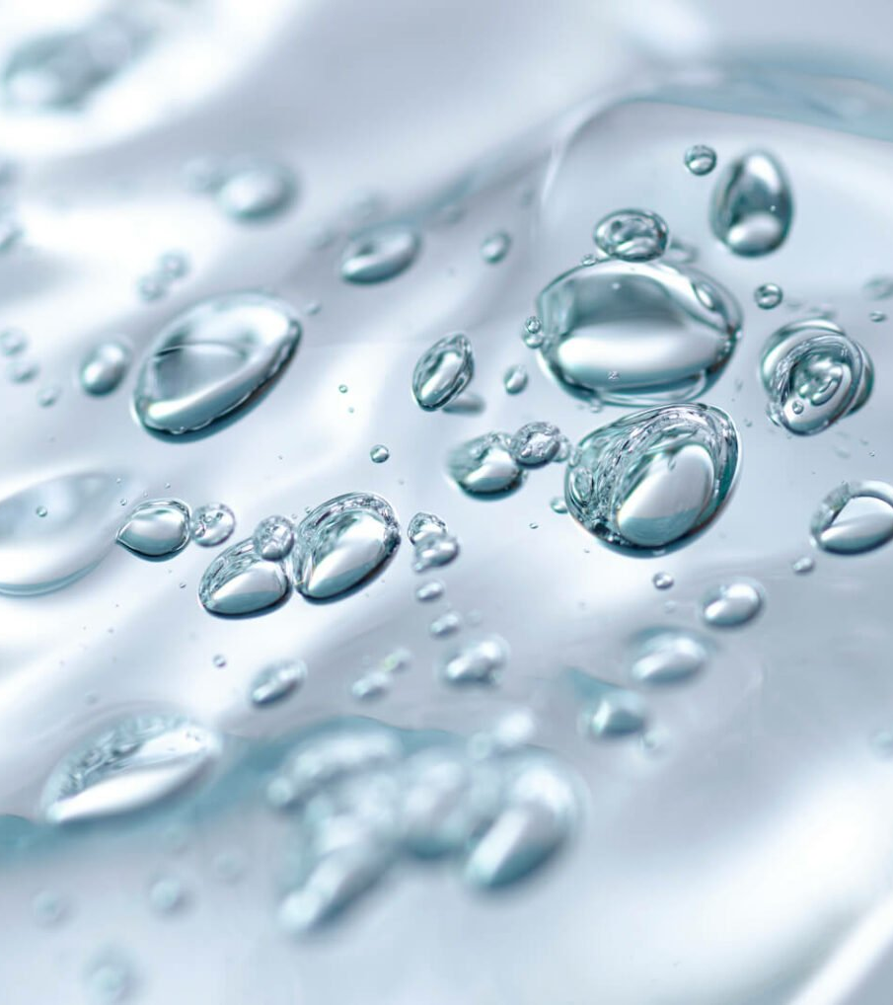
Mantiene la Comodidad y la Movilidad Articular
2
Mobilee®
Mezcla
Exclusiva de Ingredientes**
Una matriz patentada de ácido hialurónico con componentes de origen natural, que incluyen una alta concentración
de ácido hialurónico, colágeno y polisacáridos que favorecen la salud tanto de las articulaciones como de los músculos.
Mobilee® tiene un mayor efecto que el ácido hialurónico
puro gracias al efecto sinérgico de sus tres componentes.*
Su mecanismo de acción único:
Estimula la producción natural de ácido hialurónico*
Se ha demostrado que aumenta el ácido hialurónico más de 200 veces en comparación con el nivel inicial.
Apoya la comodidad articular*
En un estudio clínico doblemente ciego, se demostró que reduce la Prostaglandina E2, un compuesto relacionado con la incomodidad articular.
Apoya la fuerza muscular*
En un estudio clínico doblemente ciego, se demostró una mejora de la fuerza muscular del 17% en 3 meses en comparación con el placebo.
Apoya la función muscular*
En un estudio clínico doblemente ciego, se demostró una mejora de la función muscular del 23% en comparación con el placebo.
Apoya la Salud Muscular
3
**La combinación patentada de Collavant® n2 y Mobilee® es una mezcla exclusiva de la industria, disponible únicamente en Amare.
Collavant® n2 y Mobilee® son marcas registradas licenciadas por BIOIBERICA, S.A.U.
*Estas declaraciones no han sido evaluadas por la Administración de Alimentos y Medicamentos de los Estados Unidos (FDA). Este producto no está destinado a diagnosticar, tratar, curar ni prevenir ninguna enfermedad.
Notes:
Hyaluronic acid blend

Slide 10
La Solución: Amare NeuCollagen™
Inhibe
la pérdida de colágeno*
Mantiene
la comodidad
y la movilidad articular*
Collavant® n2
Mobilee®
Collavant® n2
Mobilee®
Ayuda a Manejar
el cortisol y el estrés diario*
la salud muscular*
Apoya
Cerebiome®
Mobilee®
Cerebiome®
Mobilee®
Dermial®
GPX-4™
Dermial®
GPX-4™
Irradia
desde el interior*
Aumenta
la producción natural
de colágeno*
Collavant® n2, Dermial® y Mobilee® son marcas registradas licenciadas por BIOIBERICA, S.A.U. GPX-4™ es una marca licenciada de Newtree Co. LTD. Cerebiome es una marca registrada de Danstar Ferment AG.
*Estas declaraciones no han sido evaluadas por la Administración de Alimentos y Medicamentos de los Estados Unidos (FDA). Este producto no está destinado a diagnosticar, tratar, curar ni prevenir ninguna enfermedad.

Slide 11
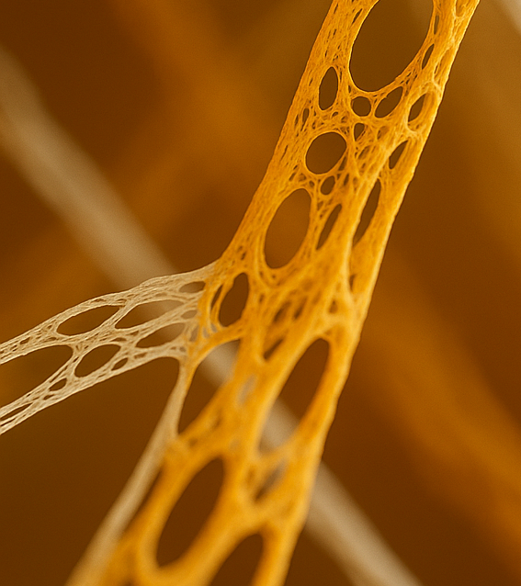
Impulsa la Producción Natural de Colágeno
4
Ingrediente Exclusivo**
GPX-4™
Un tripéptido de colágeno de bajo peso molecular
que se absorbe rápidamente en el cuerpo. Una vez ingerido, promueve la producción saludable de colágeno y ácido hialurónico, ayudando a reducir
las arrugas y mejorar la elasticidad de la piel para una apariencia saludable y radiante.*
En estudios doblemente ciegos controlados
con placebo, se ha demostrado que:
Mejora las arrugas tipo “patas de gallo”*
Las arrugas tipo “patas de gallo” mejoraron un 937%
Mejora la densidad dérmica*
La densidad dérmica mejoró un 266%
Mejora el grosor dérmico*
El grosor dérmico mejoró un 548%
**GPX-4™ es un ingrediente exclusivo de la industria, disponible únicamente en Amare.
GPX-4™ es una marca licenciada de Newtree Co. LTD
*Estas declaraciones no han sido evaluadas por la Administración de Alimentos y Medicamentos de los Estados Unidos (FDA). Este producto no está destinado a diagnosticar, tratar, curar ni prevenir ninguna enfermedad.

Slide 12
La Solución: Amare NeuCollagen™
Inhibe
la pérdida de colágeno*
Mantiene
la comodidad
y la movilidad articular*
Collavant® n2
Mobilee®
Collavant® n2
Mobilee®
Ayuda a Manejar
el cortisol y el estrés diario*
la salud muscular*
Apoya
Cerebiome®
Mobilee®
Cerebiome®
Mobilee®
Dermial®
GPX-4™
Dermial®
GPX-4™
Irradia
desde el interior*
Aumenta
la producción natural
de colágeno*
Collavant® n2, Dermial® y Mobilee® son marcas registradas licenciadas por BIOIBERICA, S.A.U. GPX-4™ es una marca licenciada de Newtree Co. LTD. Cerebiome es una marca registrada de Danstar Ferment AG.
*Estas declaraciones no han sido evaluadas por la Administración de Alimentos y Medicamentos de los Estados Unidos (FDA). Este producto no está destinado a diagnosticar, tratar, curar ni prevenir ninguna enfermedad.

Slide 13
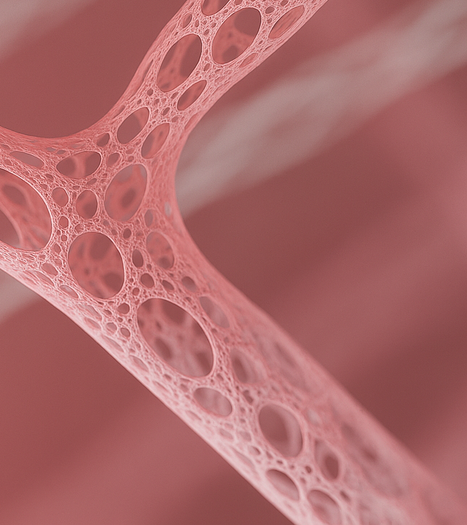
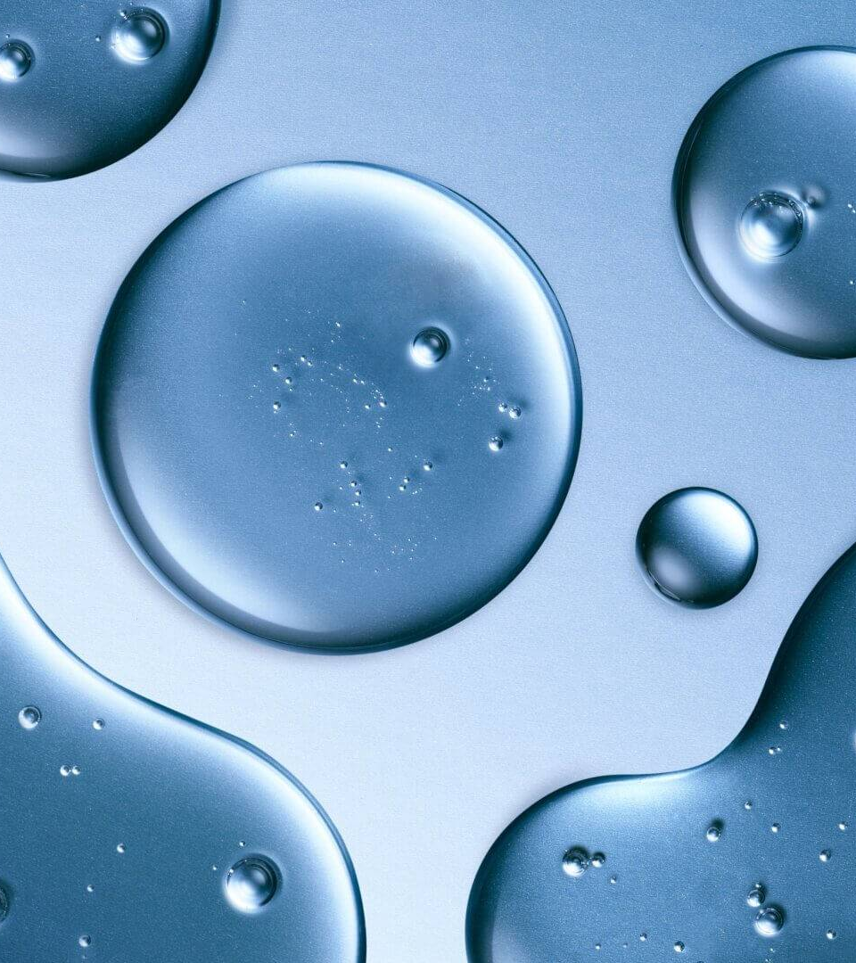
Irradia Desde el Interior
5
Dermial®
Una matriz de ácido hialurónico que promueve la producción
de ácido hialurónico, colágeno tipo I y III y elastina, además de
la proliferación y migración celular.*
Dermial® aumenta la hidratación de la piel, reduce las arrugas
y la resequedad, y activa una piel visiblemente radiante.* En estudios doblemente ciegos controlados con placebo, se ha demostrado que:
Reduce las arrugas
Aumenta la hidratación de la piel un 13%
Mejora la luminosidad de la piel un 33%
Promueve la producción de colágeno tipo I y III
Estimula la proliferación de fibroblastos
Además, los Bioactive Péptidos de Colágeno Bioactivos apoyan un cabello visiblemente más grueso y abundante
+ uñas fuertes.*
El 71% percibió que sus uñas crecían más fuertes y más rápido†
Dermial® es una marca registrada licenciada por BIOIBERICA, S.A.U.
†Basado en un estudio de percepción sobre Péptidos de Colágeno Bioactivos con 24 participantes después de 12 semanas
*Estas declaraciones no han sido evaluadas por la Administración de Alimentos y Medicamentos de los Estados Unidos (FDA). Este producto no está destinado a diagnosticar, tratar, curar ni prevenir ninguna enfermedad.
Notes:
Hyaluronic Acid

Slide 14
La Solución: Amare NeuCollagen™
Inhibe
la pérdida de colágeno*
Mantiene
la comodidad
y la movilidad articular*
Collavant® n2
Mobilee®
Collavant® n2
Mobilee®
Ayuda a Manejar
el cortisol y el estrés diario*
la salud muscular*
Apoya
Cerebiome®
Mobilee®
Cerebiome®
Mobilee®
Dermial®
GPX-4™
Dermial®
GPX-4™
Irradia
desde el interior*
Aumenta
la producción natural
de colágeno*
Collavant® n2, Dermial® y Mobilee® son marcas registradas licenciadas por BIOIBERICA, S.A.U. GPX-4™ es una marca licenciada de Newtree Co. LTD. Cerebiome es una marca registrada de Danstar Ferment AG.
*Estas declaraciones no han sido evaluadas por la Administración de Alimentos y Medicamentos de los Estados Unidos (FDA). Este producto no está destinado a diagnosticar, tratar, curar ni prevenir ninguna enfermedad.

Slide 15
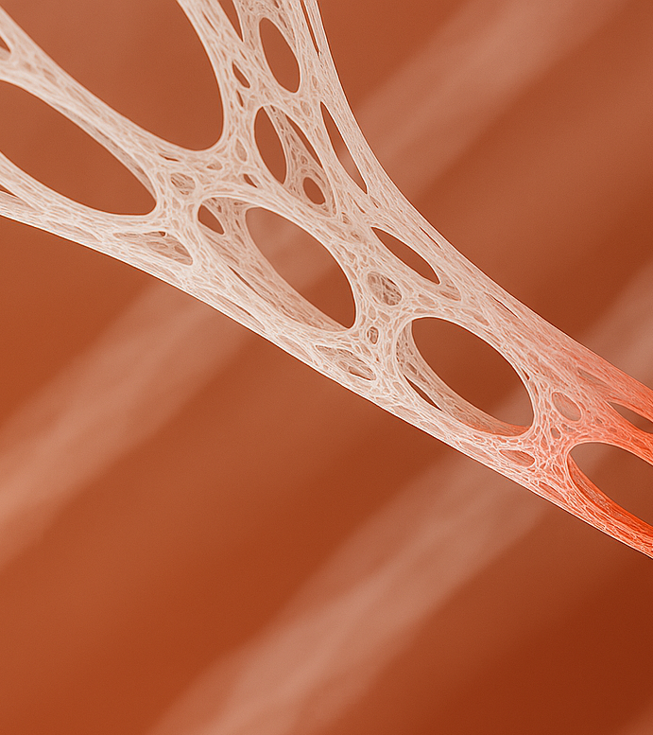
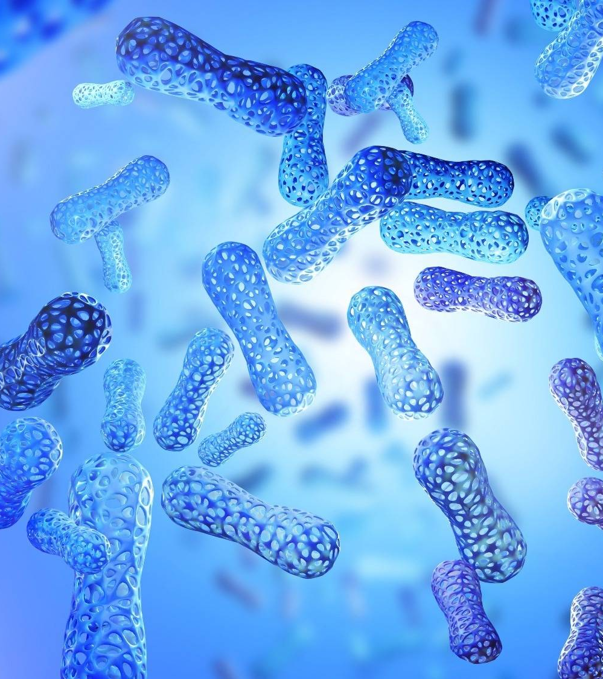
Ayuda a Manejar el Cortisol y el Estrés Diario
6
Cerebiome®
Cerebiome® (también conocido científicamente como Lactobacillus helveticus R0052, Bifidobacterium longum R0175
y Lacticaseibacillus rhamnosus R0011) se clasifica como un psicobiótico, una cepa probiótica que ha demostrado mejorar
el estado de ánimo, el enfoque, la memoria y la resiliencia al estrés
al influir positivamente en el eje intestino-cerebro.*
Cerebiome® ayuda al cuerpo a manejar el estrés diario de forma más efectiva — los estudios muestran que puede reducir la sensación de estrés cotidiano un 44%. Al apoyar niveles saludables de cortisol y neurotransmisores clave como la serotonina, contribuye a promover un estado de ánimo
equilibrado y el bienestar general del cerebro.*
BENEFICIOS
Promueve un estado de ánimo equilibrado
y el bienestar mental*
Apoya niveles saludables de cortisol
y ayuda a reducir el estrés ocasional*
Optimiza neurotransmisores asociados al bienestar
como la serotonina, dopamina y GABA*
Cerebiome® es una marca registrada de Danstar Ferment AG.
*Estas declaraciones no han sido evaluadas por la Administración de Alimentos y Medicamentos de los Estados Unidos (FDA). Este producto no está destinado a diagnosticar, tratar, curar ni prevenir ninguna enfermedad.
Notes:
Probiotic

Slide 16
6 Dimensiones de Beneficios*
La (Neu)va diferencia está en los números: ingredientes respaldados por un total de:
25 estudios clínicos nutricionales | 6 beneficios | 1 fórmula
Inhibe la Pérdida de Colágeno | Mantiene la Comodidad y la Movilidad Articular | Apoya la Salud Muscular | Impulsa la Producción Natural de Colágeno | Irradia Desde el Interior | Maneja el Cortisol y el Estrés Diario
Collavant® n2 actúa a través de la conexión intestino-inmunidad para ralentizar la degradación del colágeno, promoviendo la lubricación articular, la movilidad y la comodidad, además de apoyar una recuperación más rápida.* | Mobilee® Hyaluronic Acid Matrix ha demostrado clínicamente reducir la Prostaglandina E2, un compuesto relacionado con la incomodidad articular, ayudando a apoyar la comodidad y la función articular general.* | Mobilee® estimula la producción natural de ácido hialurónico del cuerpo para apoyar la fuerza y flexibilidad muscular, además de favorecer la proliferación de células musculares.* | GPX-4™ es un tripéptido de colágeno que impulsa la producción natural de colágeno y ayuda a mejorar la elasticidad, firmeza y función de barrera de la piel.* | Dermial® hidrata la piel desde el interior mientras ayuda a reducir las arrugas para una piel más suave.* Péptidos de Colágeno Bioactivos apoyan un cabello visiblemente más grueso y abundante, y uñas más fuertes.* | Cerebiome® es un probiótico clínicamente estudiado que apoya el eje intestino-cerebro para promover un estado de ánimo equilibrado, ayudar a mantener niveles saludables de cortisol y apoyar el bienestar mental.*
1
2
3
4
5
6
*Estas declaraciones no han sido evaluadas por la Administración de Alimentos y Medicamentos de los Estados Unidos (FDA). Este producto no está destinado a diagnosticar, tratar, curar ni prevenir ninguna enfermedad.

Slide 17
ADEMÁS, beneficios adicionales de…
​
Resveratrol una fuente de antioxidantes*
​
Biotina apoya la salud del cabello, la piel y las uñas*
​
Vitamina C participa en la formación de colágeno,
un componente clave de la estructura y la salud ósea*
​
Vitamina B12 Metilada poya la producción
de energía saludable y la energía celular*
​
L-Dopa derivada del extracto de mucuna
(frijol terciopelo), utilizada tradicionalmente en
la medicina ayurvédica durante siglos por sus
beneficios para el bienestar mental*
*Estas declaraciones no han sido evaluadas por la Administración de Alimentos y Medicamentos de los Estados Unidos (FDA). Este producto no está destinado a diagnosticar, tratar, curar ni prevenir ninguna enfermedad.

Slide 18
Impulsado por 3 fuentes de colágeno: Tipo I, II y III
La mezcla patentada de Amare NeuCollagen™ combina tres fuentes complementarias de colágeno, cada una seleccionada por su estructura única y su función específica. Todas las fuentes provienen de materiales responsablemente reutilizados (upcycled) y están libres de vasos sanguíneos, sistema linfático y tejido nervioso.
Pollo | Collavant® n2 (Colágeno Tipo II)
Colágeno nativo (no desnaturalizado) derivado del esternón de pollo, reconocido por el cuerpo a través de un mecanismo de acción mediado por el sistema inmunológico que actúa mediante el eje intestino-cerebro para ayudar a inhibir la degradación del colágeno.*
Marino | GPX-4™ (Colágeno Tipo I )
Tripéptidos de colágeno de bajo peso molecular derivados de la piel de pescado, diseñados para una rápida absorción y para apoyar la producción natural de colágeno del cuerpo.*
Bovino | Péptidos de Colágeno Bioactivos (Colágeno Tipo I y III)
Péptidos de colágeno bioactivos hidrolizados provenientes de ganado alimentado con pasto, criados en pastoreo, que apoyan la salud del cabello, la piel y las uñas.*
*Estas declaraciones no han sido evaluadas por la Administración de Alimentos y Medicamentos de los Estados Unidos (FDA). Este producto no está destinado a diagnosticar, tratar, curar ni prevenir ninguna enfermedad.
Notes:
Probiotic

Slide 19
Líquido vs. Polvo

Slide 20
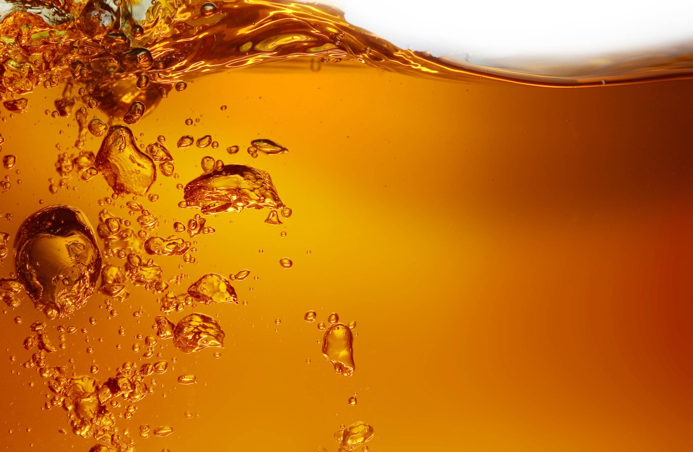
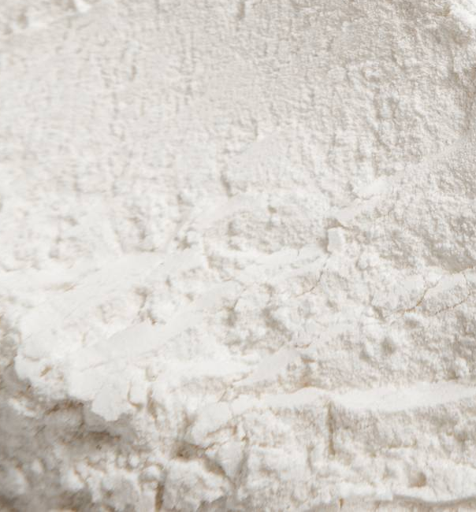
Los Colágenos Líquidos No Son
Científicamente Mejores
La efectividad del colágeno está determinada por su absorción y formulación, no por si es líquido
o en polvo.
Después de su consumo, el colágeno se descompone en aminoácidos y pequeños péptidos. El cuerpo no distingue si fue hidratado antes de su envasado o si se mezcla con agua al momento de consumirlo.
La mayoría de los colágenos líquidos comienzan como polvos que se hidratan con agua antes
de ser enviados al consumidor final.
Los stick packs en polvo ofrecen todas las ventajas de un colágeno líquido, sin las limitaciones de vida útil, estabilidad ni el impacto ambiental asociado al transporte.
Absorción óptima
Mayor estabilidad
Dosificación más precisa
Mejor integridad del sabor
Más práctico
Mejor para el medio ambiente
Amare NeuCollagen™ está formulado con base en la ciencia actual del colágeno para apoyar una absorción y utilización óptimas, sin diluciones ni aditivos innecesarios.
Con Amare NeuCollagen™, obtienes la ciencia, potencia, frescura y practicidad de un polvo con la misma experiencia “líquida” una vez mezclado. Lo mejor de ambos mundos.
*Estas declaraciones no han sido evaluadas por la Administración de Alimentos y Medicamentos de los Estados Unidos (FDA). Este producto no está destinado a diagnosticar, tratar, curar ni prevenir ninguna enfermedad.
Notes:
Probiotic

Slide 21
La (Neu)va Diferencia Está en los Números
25 estudios clínicos nutricionales | 6 beneficios | 1 fórmula
1
Inhibe la Pérdida de Colágeno* con Collavant® n2, demostrado en proporcionar
una reducción del 44% en la incomodidad articular.
4
Impulsa la Producción Natural del Colágeno*
con GPX-4™, demostrado en mejorar las arrugas tipo “patas de gallo” un 937%, la densidad dérmica en 266% y el grosor dérmico en 548%.
2
Mantiene la Comodidad Articular
con Mobilee®, demostrado en aumentar
el ácido hialurónico más de 200 veces
en comparación con el nivel inicial.
5
Irradia desde el interior* con Dermial®, demostrado en aumentar la hidratación de la piel un 13% y mejora la luminosidad en 33%, además de Péptidos de Colágeno Bioactivos que apoyan un cabello visiblemente más grueso y abundante + uñas fuertes. El 71% percibió que sus uñas crecían más rápido y más largas†
3
Apoya la Fuerza Muscular* con Mobilee® demostrado en mejorar la fuerza muscular
un 17% y la función muscular un 23%.
6
Ayuda a manejar el cortisol y el estrés diario* con Cerebiome®, demostrado que reduce la sensación de estrés cotidiano en 44%.
†Basado en un estudio de percepción con 24 participantes después de 12 semanas.
Collavant® n2, Dermial® y Mobilee® son marcas registradas licenciadas por BIOIBERICA, S.A.U. GPX-4™ es una marca licenciada de Newtree Co. LTD. Cerebiome es una marca registrada de Danstar Ferment AG.
*Estas declaraciones no han sido evaluadas por la Administración de Alimentos y Medicamentos de los Estados Unidos (FDA). Este producto no está destinado a diagnosticar, tratar, curar ni prevenir ninguna enfermedad.

Slide 22
Cómo Usar

Slide 23

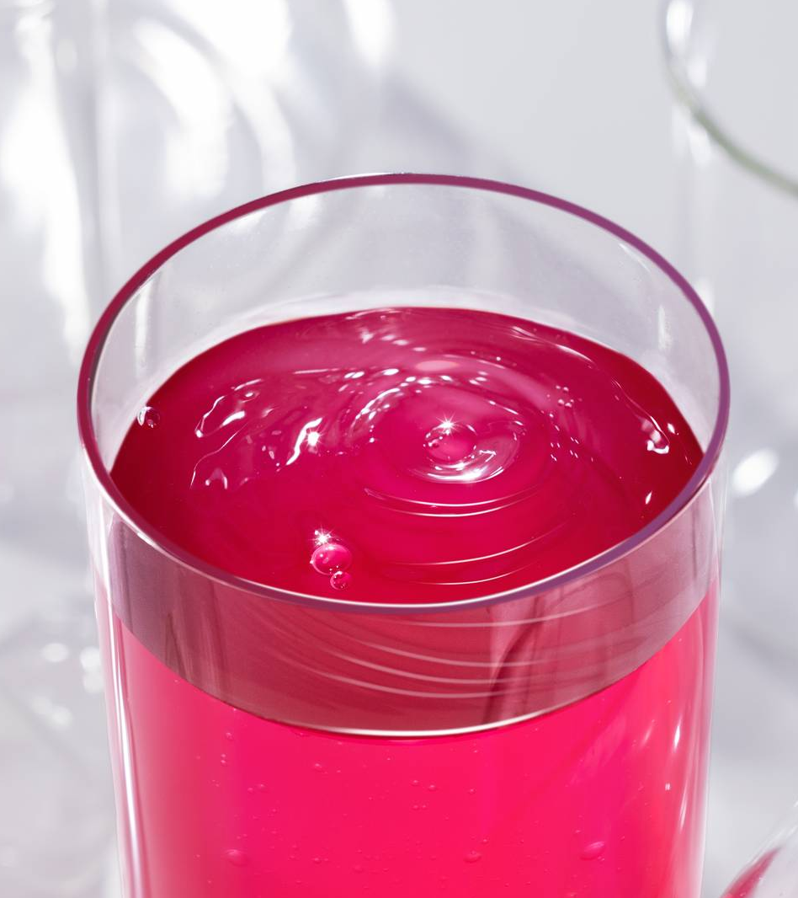
Cómo Usarlo
Amare NeuCollagen™ tiene un delicioso sabor Neu Berry y está diseñado para un uso fácil
y diario.
Para incorporarlo a tu rutina diaria:
Mezcla un stick pack en 4-12 oz líquidas de agua
o en la bebida de tu preferencia. La cantidad de líquido no afecta la eficacia del producto, por lo que puedes ajustar el nivel de agua según tu sabor y concentración preferidos.
No agregar a líquidos hirviendo o a temperaturas muy altas.
Disfrútalo a diario - úsalo de forma constante
para mejores resultados.
Notes:
Probiotic

Slide 24
Red background with 25-6-1
La (Neu)va
Diferencia
está en los Números
25
Estudios Clínicos
6
Beneficios
1
Fórmula
Los estudios clínicos se realizaron sobre los ingredientes nutricionales individuales.

